Slide 1
РОЗВИТОК СВІТОВОГО ТА УКРАЇНСЬКОГО ТЕАТРУ
ПІДГОТУВАЛИ УЧНІ 10 КЛАСУ
ГОЛУБ ГАННА, ПАЛЬВАЛЬ ВЛАД,
ЧЕРНЕГА ТАНЯ

Slide 2
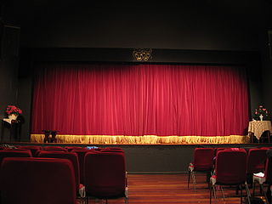
Театр
(грец. theatron —
місце, призначене
для видовища)
— вид мистецтва, що відображає
дійсність у художніх сценічних образах

Slide 3
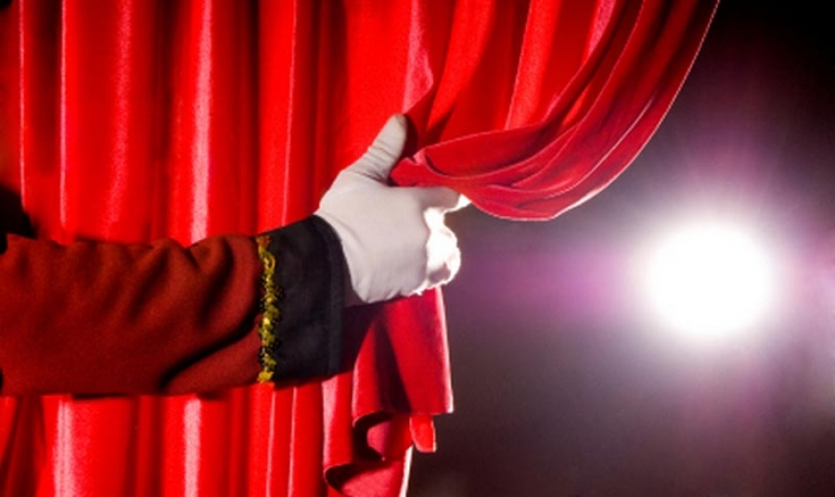

Slide 4
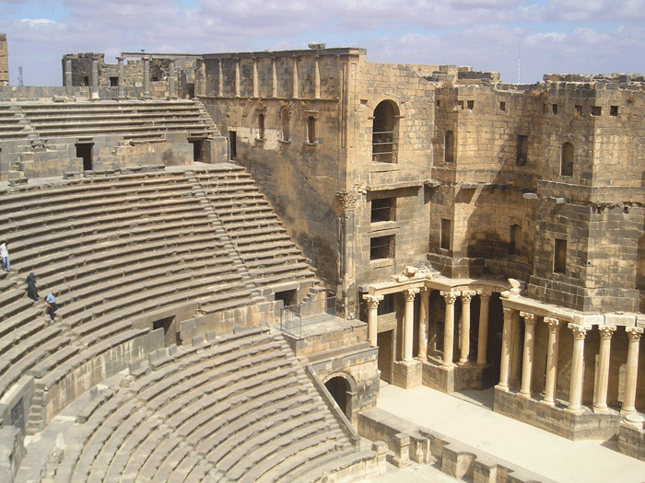
Римський театр (240 р. до н. е.)
бере початок
від свят урожаю
які висвітлюють
ся у фесценнінах
(пісні-діалоги),
сатурнах
(побутові й
комічні сцени)
і ателланах
(одноактна
імпровізована
фольклорна п'єса).

Slide 5
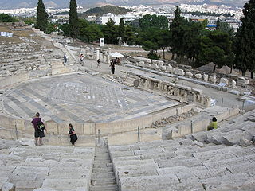
У Стародавній Греції (Афінах), починаючи з кінця VI ст. до н. е., щорічно ставилися трагедії,
комедії, сатиричні драми.
Основою подібних видовищ
були культові обряди на честь грецького бога виноградарства
й виноробства Діоніса

Slide 6
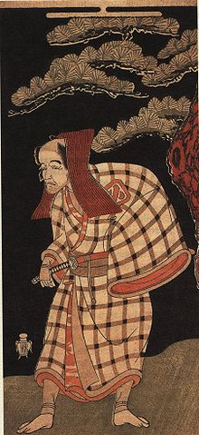
Японські театри
Втіленням давніх народних традицій є відомі японські театри Но і Кабукі. В театрах Кабукі (один з видів класичного японського театру, що сформувався у XVII ст.) грають тільки чоловіки, котрі виконують і жіночі ролі.

Slide 7
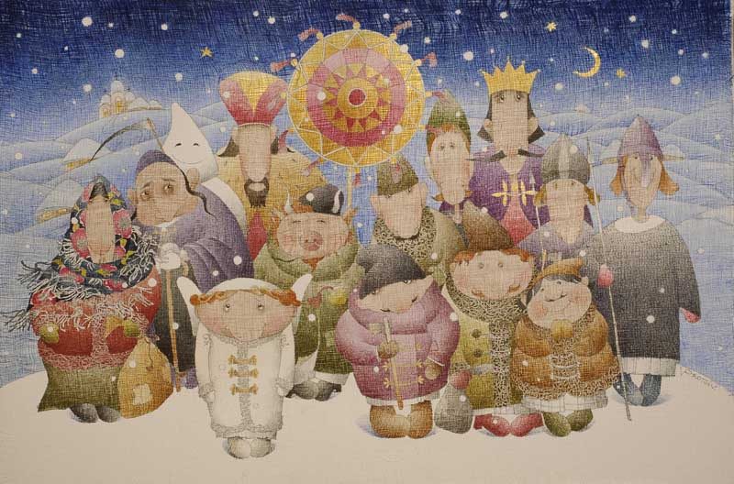
Український театр
В Україні драматична література порівняно із західноєвропейською виникає пізніше, розвиваючись під впливом польського і латинського театру, передусім шкільного

Slide 8
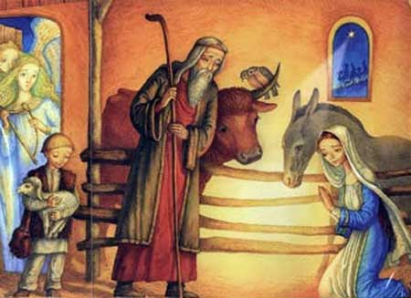
Шкільна драма інсценізувала міфологічні та історичні сюжети, осучаснювала жанри середньовічного театру

Slide 9
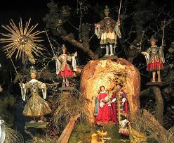
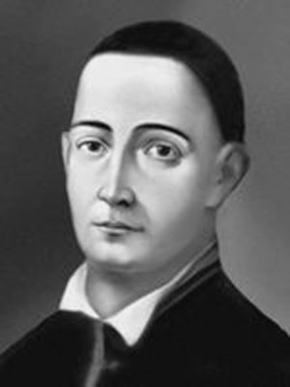
Перша відома українська віршована драма "Размышляне о муцъ Христа Спасителя нашего..." належить
І. Волковичу
Жанр прозових філософських діалогів культивував
Григорій Сковорода

Slide 10
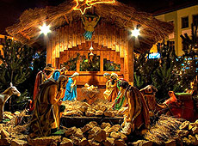
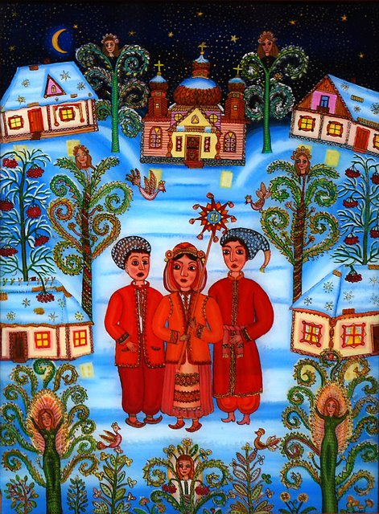
У XVII—XVIII ст. у руслі української шкільної драми виникли і розвивалися інтермедії.
Популярними були драми різдвяного і великоднього циклу

Slide 11
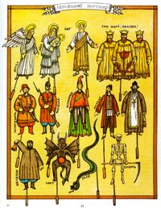
У другій половині XVII ст.
у зв'язку з поширенням в Україні шкільної драми, зокрема інтермедій, виникає
вертеп

Slide 12
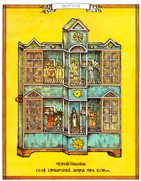
Вертепна драма
— це старовинний український народний ляльковий театр

Slide 13
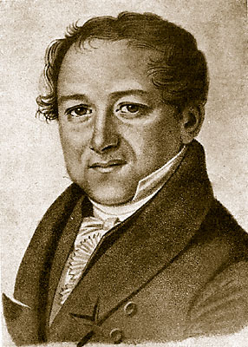
Шкільна драма й вертеп позначилися на формуванні
нової української літератури і становленні класичного театру.
З новою українською драматургією і театром пов'язані творчі здобутки акторів
М. Щепкіна (1788—1863) і К. Соленика (1811— 1851).

Slide 14
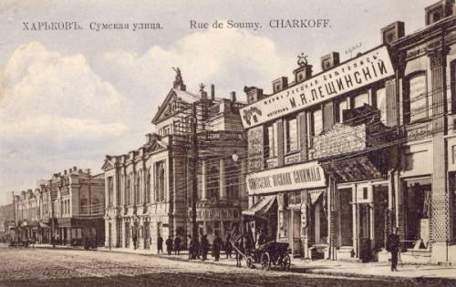
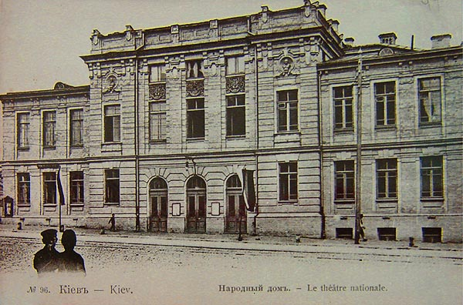
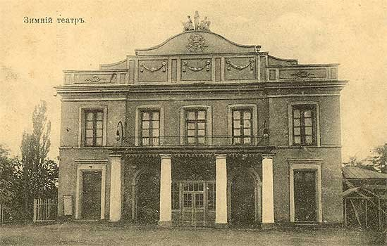
ТЕАТРИ

Slide 15
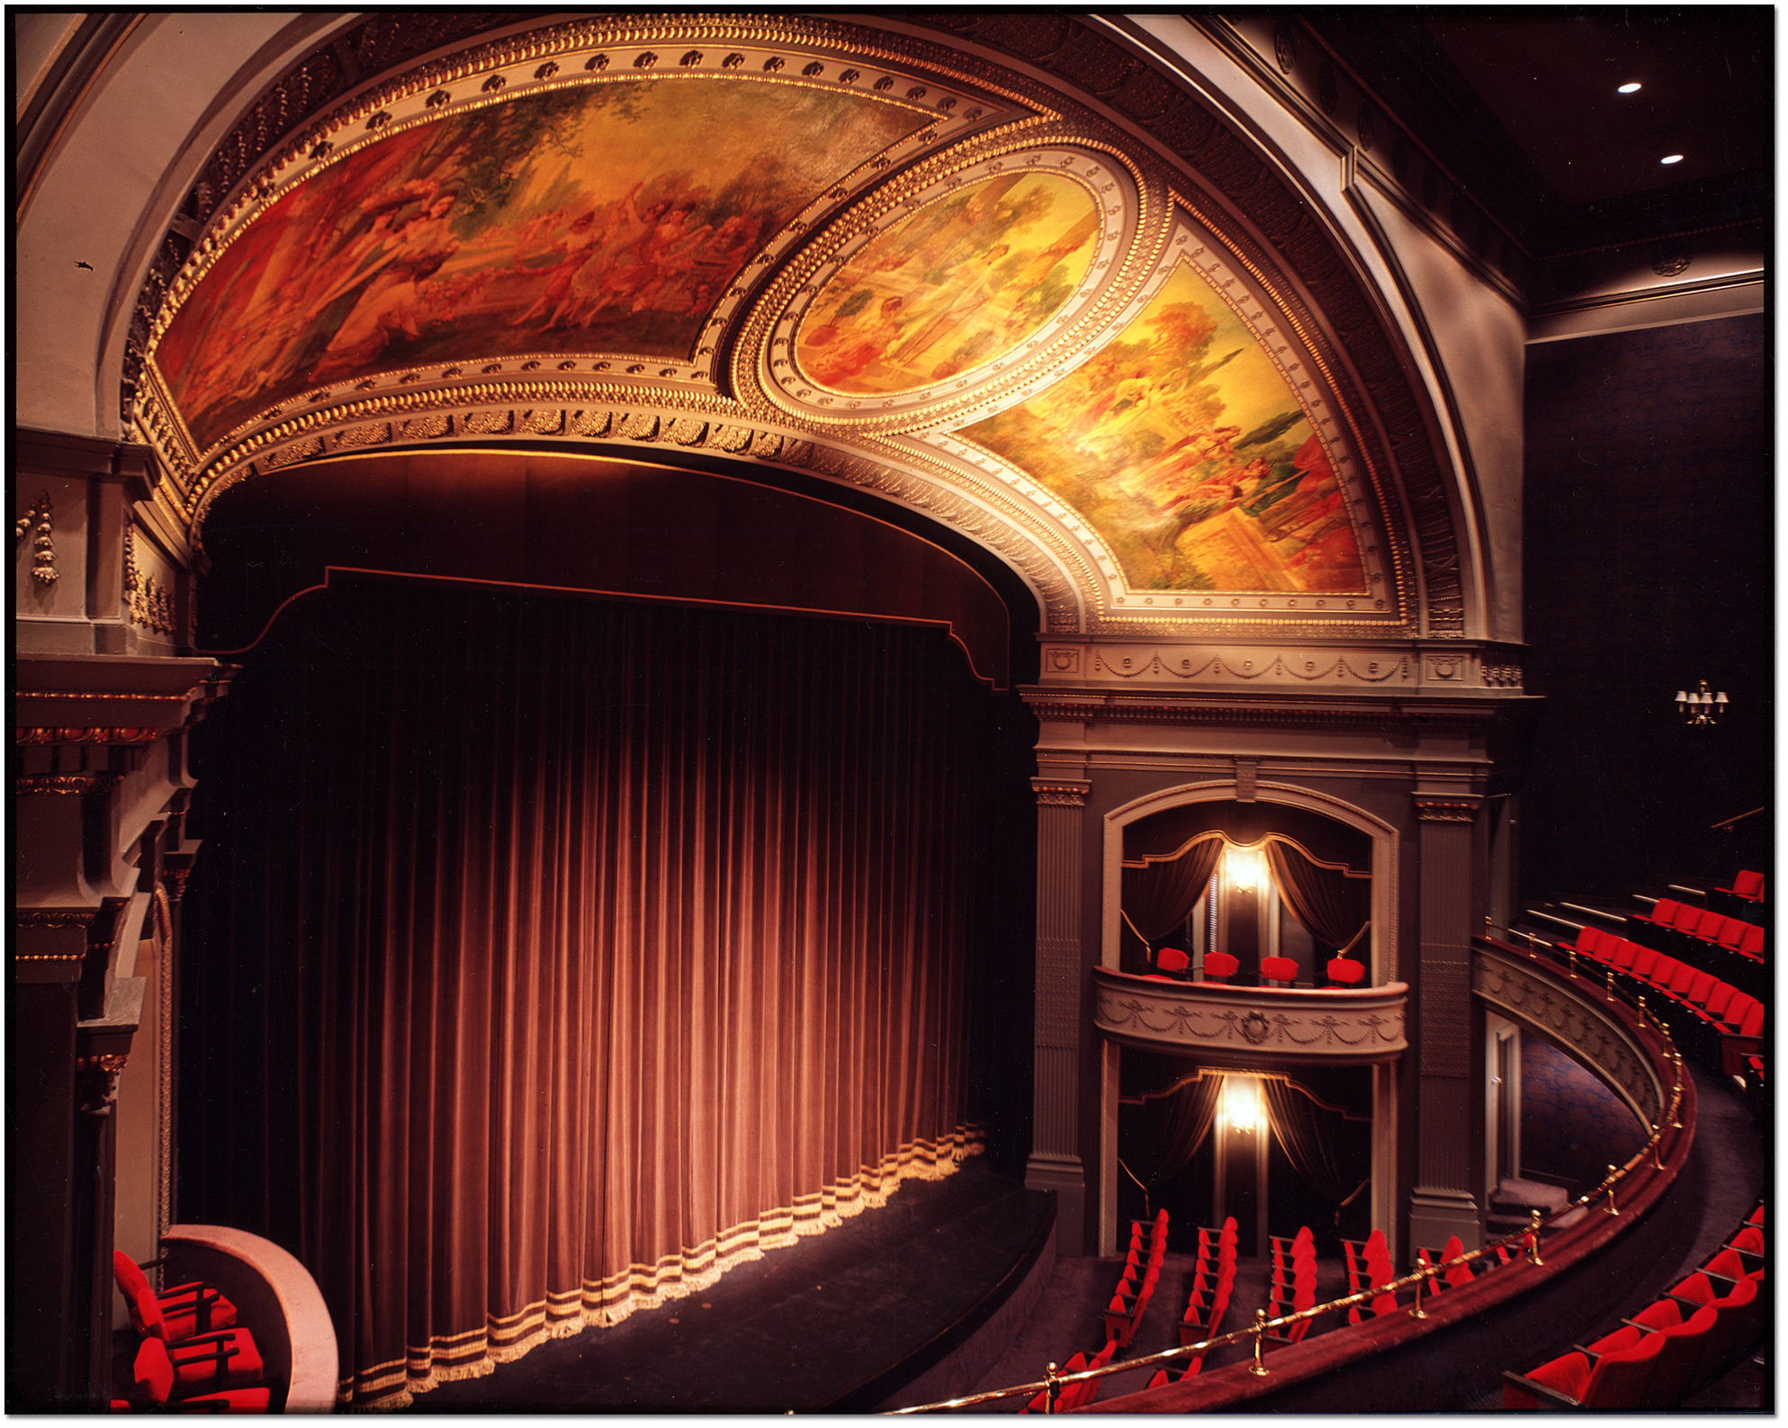
Сучасні театри

Slide 16
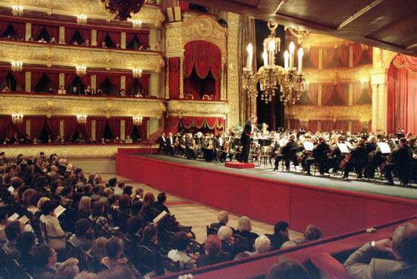

Slide 17
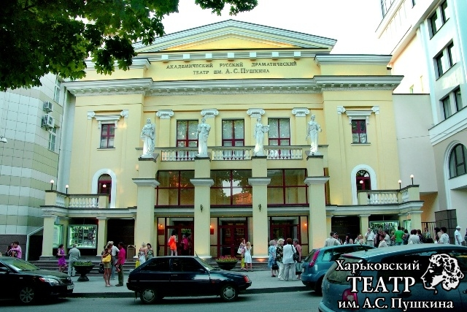

Slide 18
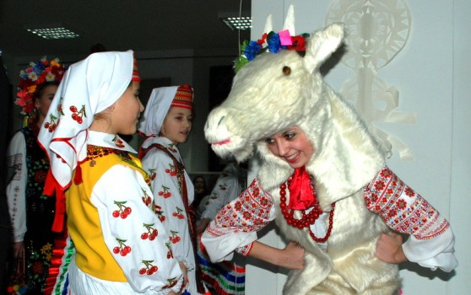
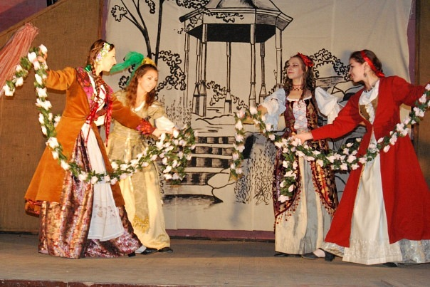
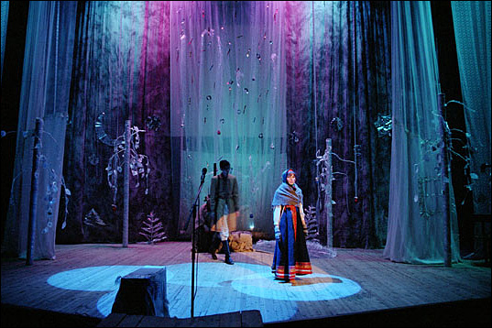

Slide 19
Висловлювання видатних людей
Весь світ – театр. Жінки й чоловіки – актори.
Уільям Шекспірр
Театр навчає так , як цього не зробити товстій книзі. Вольтер
Земля – це величезний театр, в якому одна й та ж трагедія грається під різними назвами.
Вольтер
Театр – це мистецтво відтворювати життя. К .Станіславський

Slide 20
Я не знаю професії, яка б вимагала більш вишуканих форм і більш чистих характерів, ніж театр.
Д. Дидро
Театр - не відображуюче дзеркало, а скло, що збільшує
В. Маяковський
Театр карає тисячі хиб, що залишаються судом без покарання, і пропонує тисячі чеснот, про які не говорить закон.
Ф. Шиллер

